Slide 1




Đạo đức
LỚP 5
NĂM
Em bảo vệ môi trường sống
GV: Lê Thị Oanh
Trường Tiểu học Chu Văn An

Slide 2
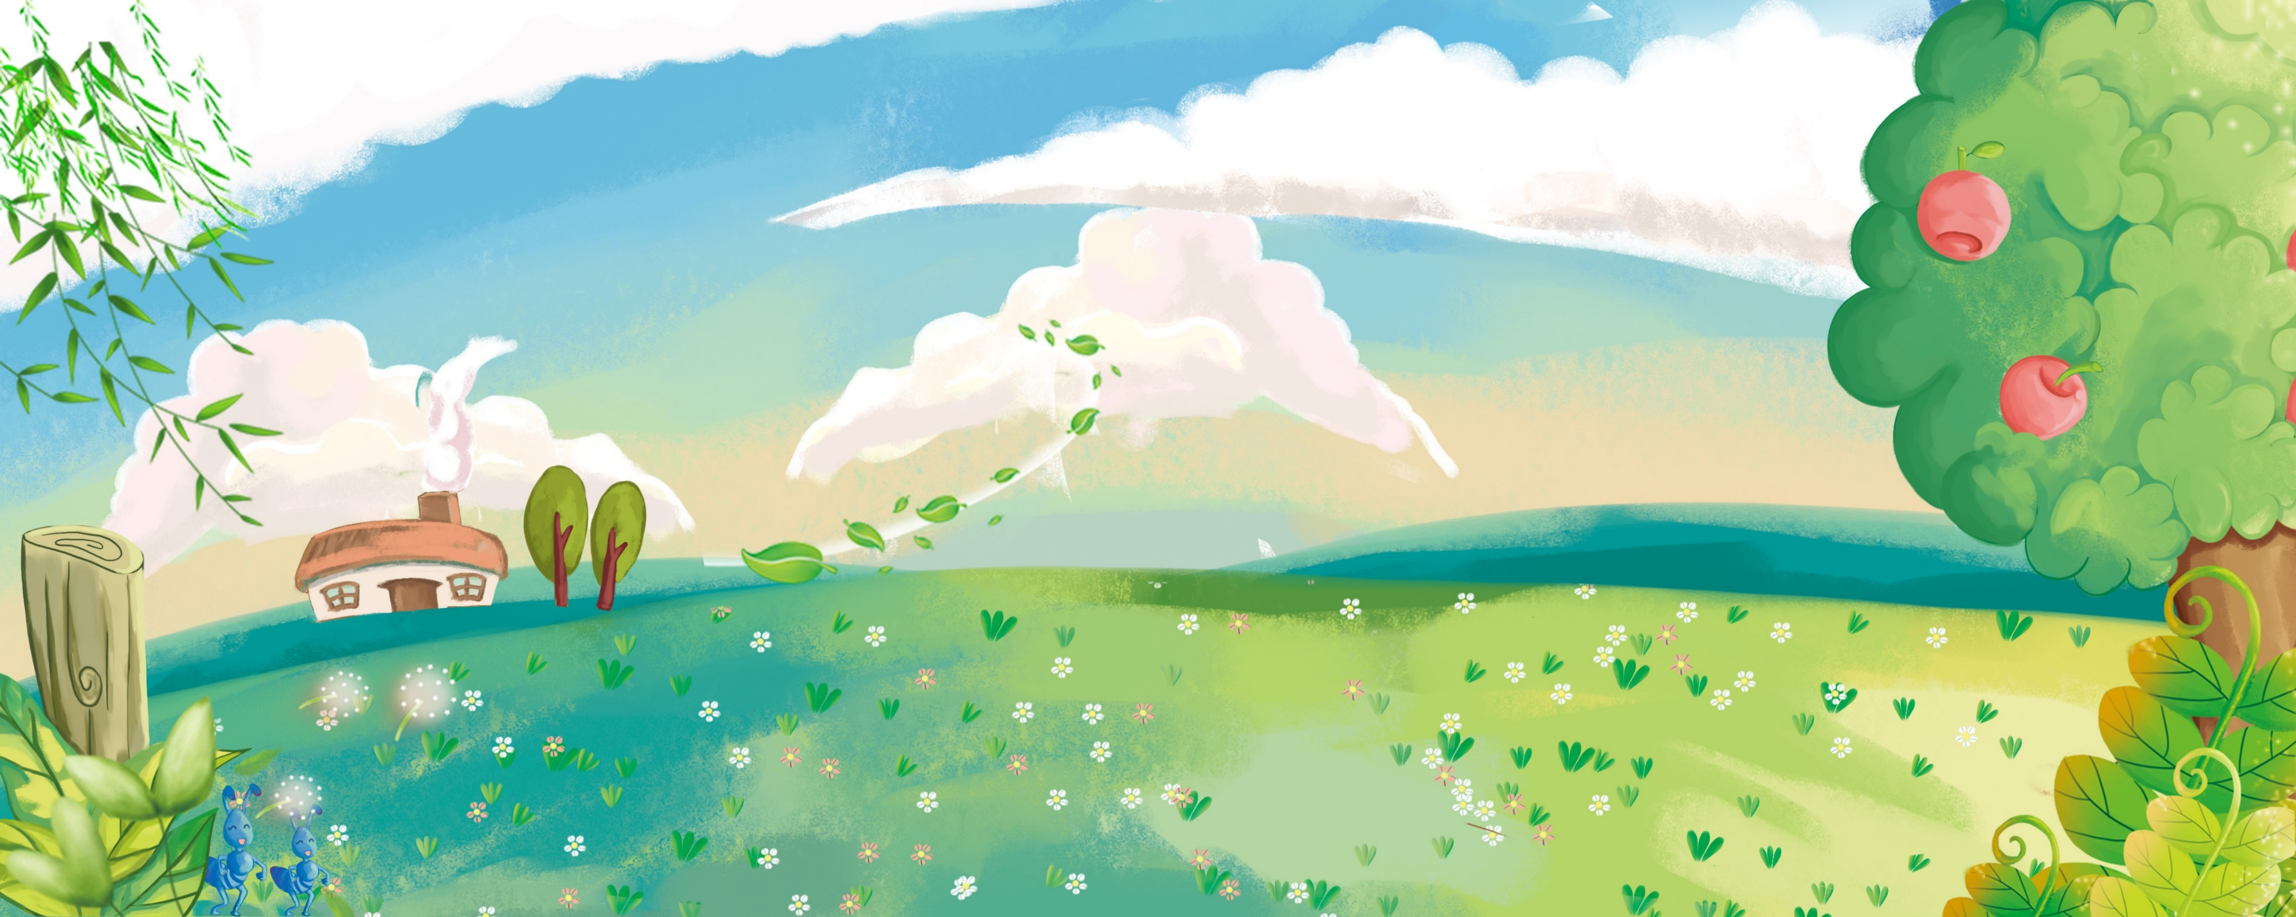





Slide 3
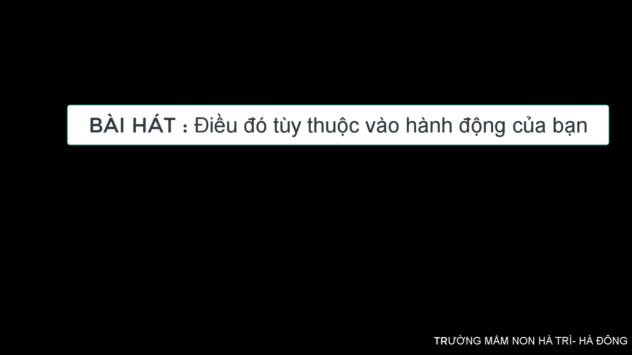

Slide 4


Theo em, bài hát trên truyền tải thông điệp gì?
Em đã làm gì để góp phần bảo vệ môi trường?

Slide 5





Slide 6



Slide 7
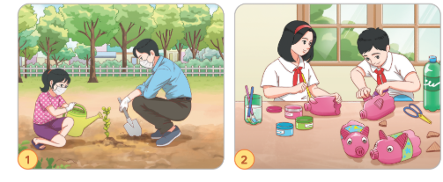
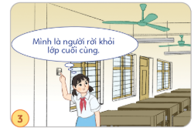
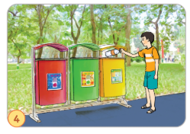
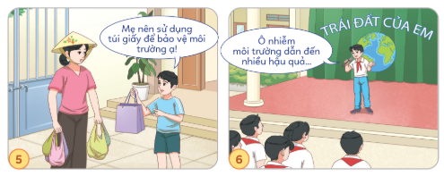
Quan sát tranh và trả lời câu hỏi:

Slide 8


a. Các bạn trong tranh trên đã làm gì để bảo vệ môi trường sống?
b. Em hãy kể thêm các hành động khác thể hiện việc bảo vệ môi trường sống.

Slide 9
Trình bày trước lớp

Slide 10

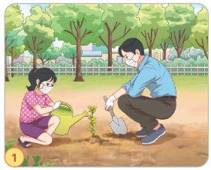
Trồng, chăm sóc cây

Slide 11
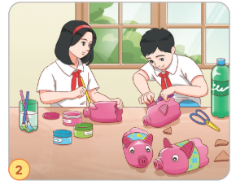
Tái chế những chai nhựa để thành đồ có ích

Slide 12
Tắt điện, quạt khi là người rời khỏi lớp cuối cùng

Slide 13
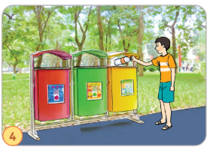
Vứt rác đúng quy định, thực hiện phân loại rác thải phù hợp

Slide 14
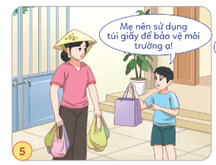
Khuyên mẹ sử dụng túi giấy thay vì túi ni lông để bảo vệ môi trường

Slide 15
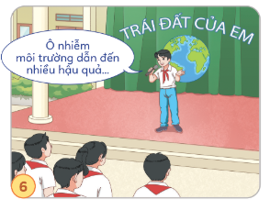
Tuyên truyền những hậu quả của ô nhiễm môi trường.

Slide 16
Một số hành động thể hiện việc bảo vệ môi trường như sau:
- Giữ gìn vệ sinh lớp học, khu nhà ở, nơi công cộng.
- Sử dụng các sản phẩm thân thiện với môi trường và hạn chế sử dụng các sản phẩm nhựa một lần.
- Tham gia các hoạt động tình nguyện vệ sinh môi trường như dọn bãi biển, làm sạch công viên, hoặc tham gia các chiến dịch xanh khác…

Slide 17
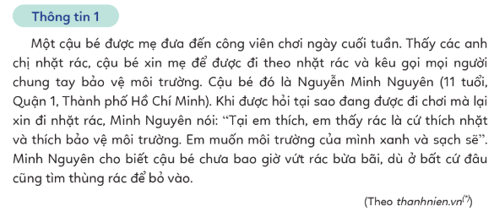
Đọc các thông tin dưới đây và trả lời câu hỏi

Slide 18
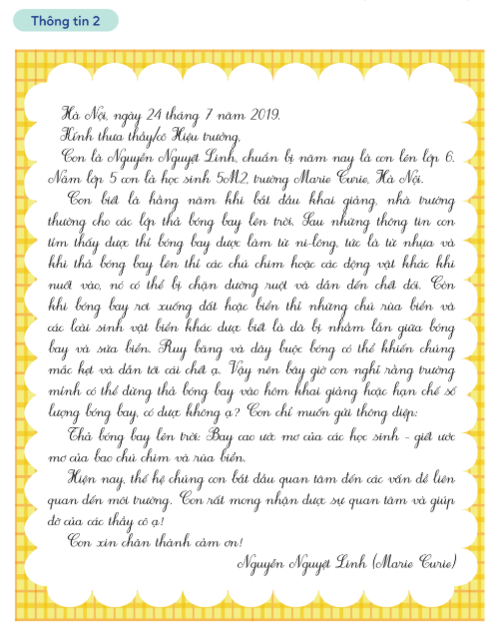

Slide 19
a. Các bạn trong hai thông tin trên đã làm những việc gì để bảo vệ môi trường?
b. Việc làm của các bạn ấy có ý nghĩa gì đối với môi trường sống?

Slide 20
Trình bày trước lớp

Slide 21
Thông tin 1: Bạn Nguyên đã cùng các anh chị tham gia nhặt rác và kêu gọi mọi người chung tay bảo vệ môi trường
Thông tin 2: Bạn Linh đã viết thư lên nhà trường, kêu gọi nhà trường ngừng thả bóng bay vào những dịp khai giảng để bảo vệ môi trường
→ Cả hai hành động của bạn Nguyên và bạn Linh đều có ý nghĩa quan trọng đối với bảo vệ môi trường. Dưới đây là ý nghĩa của từng hành động:

Slide 22
Hành động của bạn Nguyên: Hành động nhặt rác giúp giảm ô nhiễm môi trường và bảo vệ các sinh vật sống. Bằng cách lựa chọn những vùng có rác thải và thu gom chúng, bạn Nguyên và các anh chị đang giúp ngăn chặn việc rác thải bị xả lỏng vào môi trường tự nhiên, đồng thời cũng tạo ra một môi trường sạch sẽ và an lành cho cộng đồng. Thêm vào đó, việc kêu gọi mọi người chung tay bảo vệ môi trường cũng nhắc nhở và tạo sự nhận thức về tầm quan trọng của việc duy trì môi trường trong tình trạng tốt.

Slide 23
Hành động của bạn Linh: Việc thả bóng bay có thể gây ra ô nhiễm môi trường và gây hại cho động vật và động thực vật. Bóng bay thường được làm từ các chất liệu nhựa và latex không phân hủy tự nhiên, do đó, khi chúng bị thả xuống môi trường, chúng có thể gây nghẽn hệ thống thoát nước, nhiễu loạn đời sống động vật và gây tổn hại cho môi trường sống. Bằng việc viết thư lên nhà trường và kêu gọi ngừng thả bóng bay, bạn Linh đang tạo ra sự nhận thức và thúc đẩy nhà trường để thay thế hoặc tìm các phương pháp thay thế khác thân thiện với môi trường để tiến hành các hoạt động khai giảng.

Slide 24


Slide 25
Em hãy kể những việc đã làm để bảo vệ môi trường sống của mình?

Slide 26


